Slide 1

ACADEMIA DE CIENCIAS
CIENCIAS I
Ciencia y Tecnología I (Biología)
CIENCIAS II
Ciencia y Tecnología II (Física)
CIENCIAS III
Ciencia y Tecnología III (Química)

Slide 2
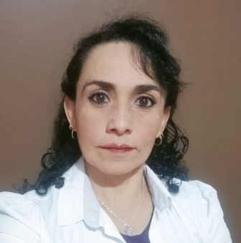
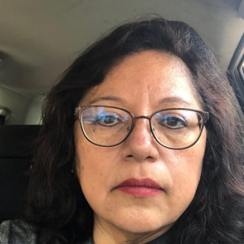
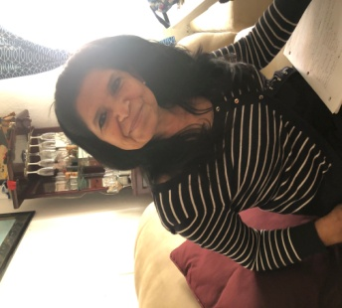
Ciencias I
Ciencia y Tecnología (Biología)
Mtra. Linda Nharcy Hernández Lara
Licenciatura en Educación y Maestría en Ciencias de la Educación
Experiencia laboral: 26 años
Imparte: Ciencia y Tecnología I (Biología)
Grupo Asignado: 1° B
linda.hernandezl@aefcm.gob.mx
Lic. Romina Jésica Pérez Vázquez
Médica Veterinaria Zootecnista
Experiencia laboral: 24 años
Imparte: Ciencia y Tecnología I (Biología)
Grupo Asignado: 1° A, C, D, E y F.
Vida Saludable 1°A y 1°D
romina.perez@aefcm.gob.mx
Lic. Aida Sánchez González
Licenciatura: Médico Cirujano Dentista
Experiencia laboral: 39 años
Ayudante de laboratorio
aidasanchezgonzalez5510@gmail.com

Slide 3
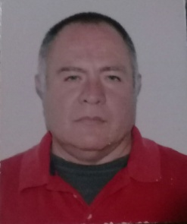
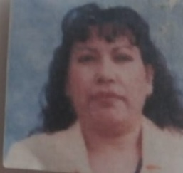
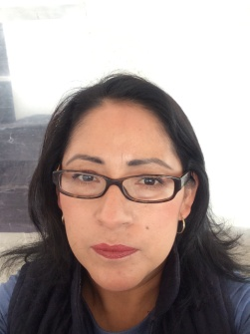
Ciencias II
Ciencia y Tecnología II (Física)
Lic. Faustino Rios Miranda
Licenciatura en Educación Secundaria
Experiencia laboral: 23 años
Imparte. Ciencia y Tecnología II (Física)
Grupo Asignado: 2° B, C y E
faustino.rios@aefcm.gob.mx
Mtra. Elizabeth González Rentería.
Maestría en Educación.
Experiencia laboral: 27 años.
Imparte: Ciencia y Tecnología II (Física)
Grupo Asignado: 2°A
elizabeth.gonzalez1@docente.aefcm.gob.mx
Lic. Romina Jésica Pérez Vázquez
Médica Veterinaria Zootecnista
Experiencia laboral: 24 años
Imparte: Ciencia y Tecnología II (Física)
Grupo Asignado: 2° F
Vida Saludable 2°D
romina.perez@aefcm.gob.mx
Mtra. María del Rocío Huitrón Cuevas
Maestría en Educación
Experiencia laboral: 18 años
Imparte: Ciencia y Tecnología II (Física)
Grupo Asignado: 2° D
maria.huitron@aefcm.gob.mx

Slide 4
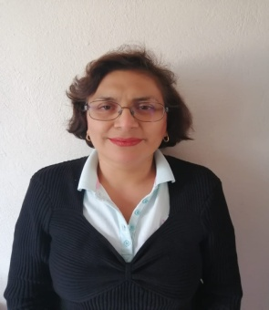
Ciencias III
Ciencia y Tecnología III (Química)
Mtra. Linda Nharcy Hernández Lara
Licenciatura en Educación y Maestría en Ciencias de la Educación
Experiencia laboral: 26 años
Imparte: Ciencia y Tecnología III (Química)
Grupo Asignado: 3° B y E
linda.hernandezl@aefcm.gob.mx
Mtra. María del Rocío Huitrón Cuevas
Maestría en Educación
Experiencia laboral: 18 años
Imparte: Ciencia y Tecnología III (Química)
Grupo Asignado: 3° A, C, D y F
maria.huitron@aefcm.gob.mx
Lic. María del Pilar Cervantes Ortiz.
Licenciatura en Biología
Experiencia laboral: 30 años
Ayudante de laboratorio de física y química

